Slide 1
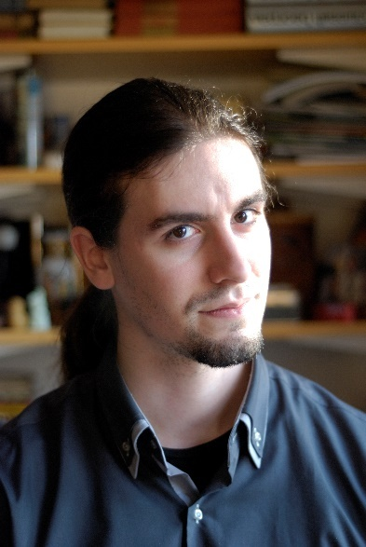
Избор у звање истраживач сарадник кандидат: Андреј Буњац
година рођења: 03. 12. 1988.
основне студије:
Физички факултет (2007-2011), просек: 9,38.
мастер студије: Физички факултет (2011-2012), просек: 9,67.
докторске студије: уписане 2012. године на ФФ-у, смер Квантна, математичка и нанофизика, 2014. године прешао на смер Физика атома и молекула.
објављени научни радови (М23):
A. Bunjac, D. B. Popović, and N. S. Simonović, “Wave-packet analysis of strong-field ionization of sodium in the quasistatic regime”, Eur. Phys. J. D 70, 116 (2016)
неколико саопштења на међународним научним скуповима
Комисија: Ненад Симоновић (ИФ), Душка Поповић (ИФ), Наташа Недељковић (ФФ), Братислав Маринковић (ИФ)

